Slide 1
객체지향과 클래스

Slide 2
목차
객체지향의 개요
클래스와 객체
상속 (Extends)
캡슐화 (Encapsulation)
메시지 (Message)
추상화 (Abstraction)
다형성 (Polymorphism)

Slide 3
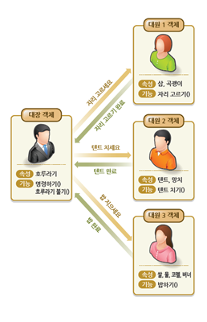
객체지향의 개념
객체지향(Object-Oriented)이론
컴퓨터를 통하여 실 세계와 같은 환경을 흉내(simulation)내기 위해 발전한 이론
실 세계의 사물 => 속성 + 기능으로 구성

Slide 4
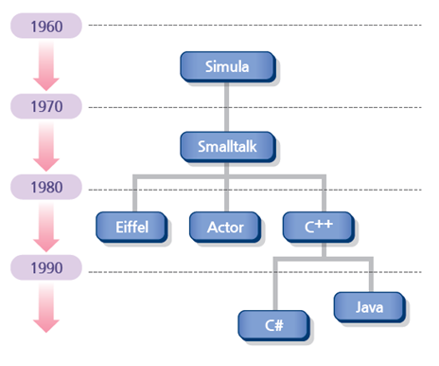
객체지향의 역사
객체 지향 이론은 1960년대 클래스, 상속, 캡슐화, 다형성 등의 개념을 중심으로 발전
1960년 노르웨이의 달(Dahl)과 뉘고르(Nygaard)가 개발한 시뮬라라는 언어를 최초의 객체 지향 언어라 할 수 있음

Slide 5
객체지향과 절차지향 (1/5)
절차지향 언어
프로그램의 기본 단위를 절차(procedure) 또는 함수(function)로 정의
객체지향 언어
프로그램의 기본 단위가 객체
객체는 “속성+기능”으로 구성

Slide 6
객체지향과 절차지향 (2/5)
절차지향 언어의 문제점
기능 중심에서 오는 문제점
기존의 절차 지향 프로그래밍 언어로 소프트웨어를 개발할 경우, 기능이 컴퓨터의 실현 단위입니다. 즉 현실의 문제를 기능으로만 전환해야 하는 문제점을 가지게 됩니다.
자료와 절차의 분리에서 오는 문제점
절차 지향 언어에서는 자료에 대한 접근의 제한이 없는 형태입니다. 그러나 이러한 자유로움은 프로그래머가 자료의 상세한 구조까지도 완벽히 이해해야만 하는 문제점을 가지고 있습니다.

Slide 7
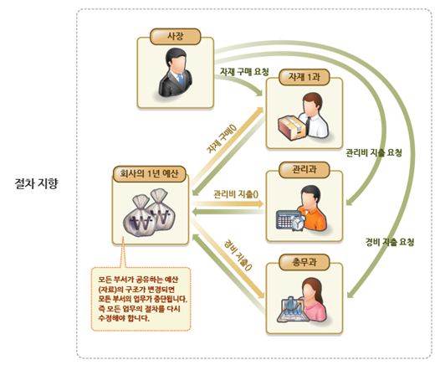
객체지향과 절차지향 (3/5)

Slide 8
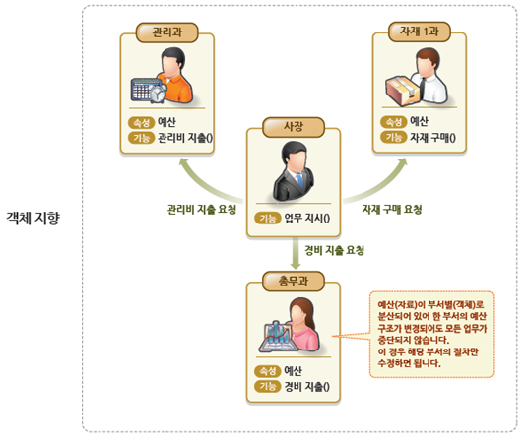
객체지향과 절차지향 (4/5)

Slide 9
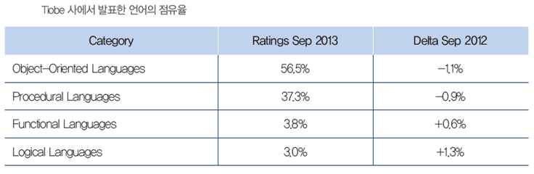
객체지향과 절차지향 (5/5)

Slide 10
객체지향의 장점 (1/2)
객체지향의 장점
문제를 쉽고 자연스럽게 프로그램화(모델링) 할 수 있다.
쉬운 프로그램의 개발로 인한 생산성을 향상시킬 수 있다.
프로그램 모듈을 재사용할 수 있다.

Slide 11
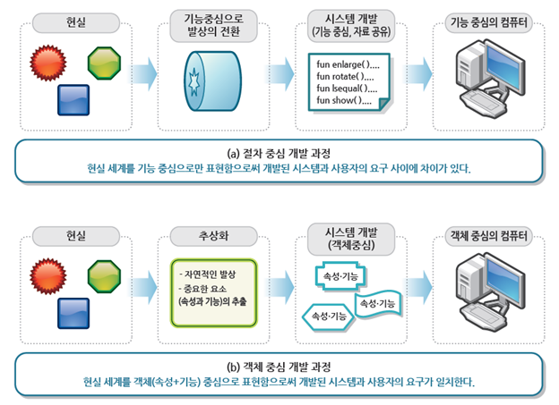
객체지향의 장점 (2/2)

Slide 12
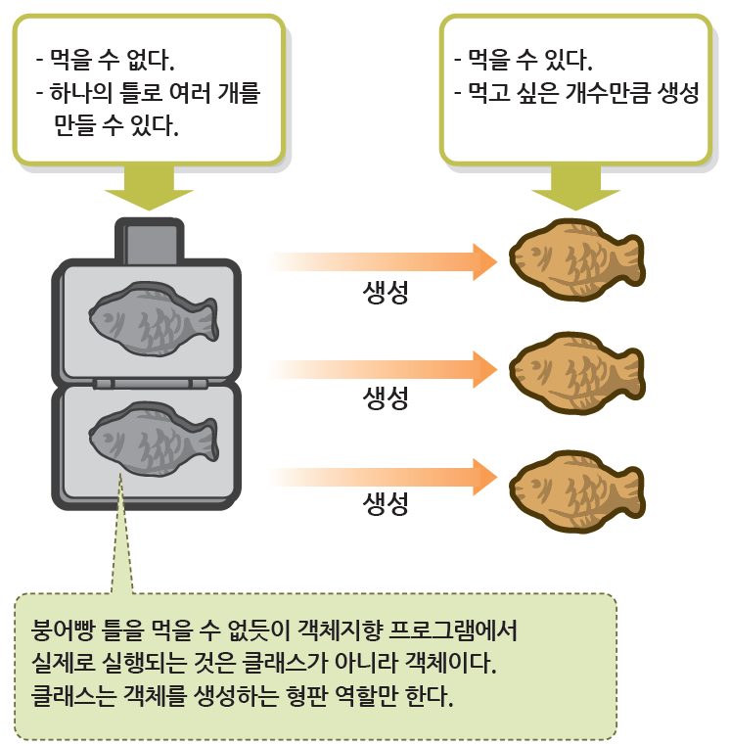
클래스와 객체 (1/5)
클래스
하나의 클래스로부터 여러 개의 객체를 생성하기 위해 사용하는 형판

Slide 13
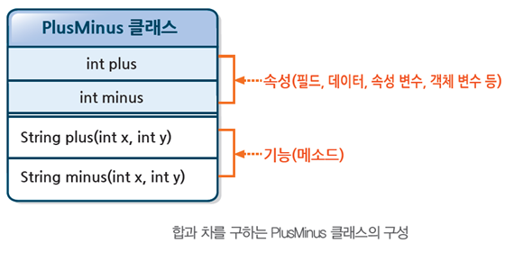
클래스와 객체 (2/5)
객체의 구성
“속성+기능”으로 구성
객체를 생성하는 클래스 역시 “속성+기능”으로 구성

Slide 14
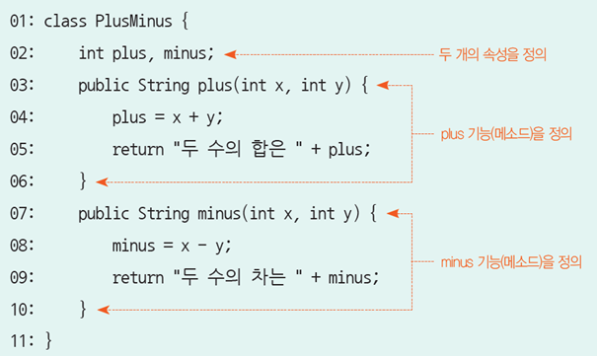
클래스와 객체 (3/5)

Slide 15
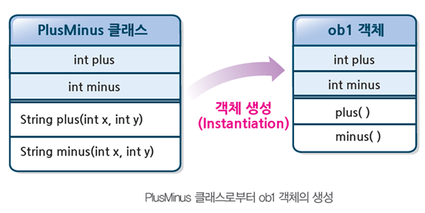
클래스와 객체 (4/5)
클래스로부터 객체를 생성하는 과정을 실체화(instantiation) 라고 하며, 객체를 인스턴스(instance)라 부르기도 합니다. 즉 객체와 인스턴스는 같은 용어로 간주

Slide 16
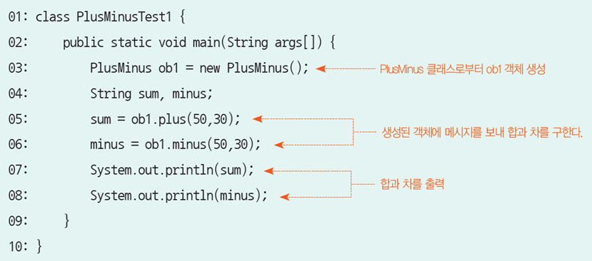
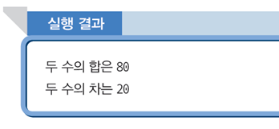
클래스와 객체 (5/5)

Slide 17
클래스와 상속(extends) (1/7)
기존 클래스의 기능을 가지면서 추가적인 기능을 가진 클래스를 만들려면 어떻게 해야 할까?
기존 클래스를 그대로 복사하고, 추가적인 기능을 추가하는 방법
이 방법은 코드의 중복이라는 문제와, 추후 중복된 코드가 변경 되었을 때의 복잡한 수정(복사한 곳을 다 수정해야 하는 문제 발생) 문제가 발생.
객체 지향에서는 이러한 문제를 상속이라는 기능으로 해결
즉 새로운 클래스를 만들 때 상위 클래스를 지정함으로써 상위 클래스의 모든 속성과 기능을 상속받고, 자신의 클래스에는 추가적인 속성과 기능만을 추가하는 방법

Slide 18
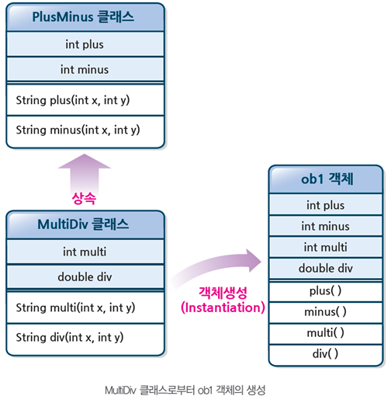
클래스와 상속(extends) (2/7)

Slide 19
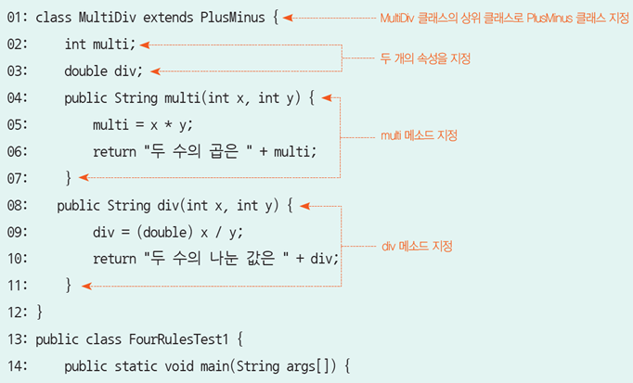
클래스와 상속(extends) (3/7)

Slide 20
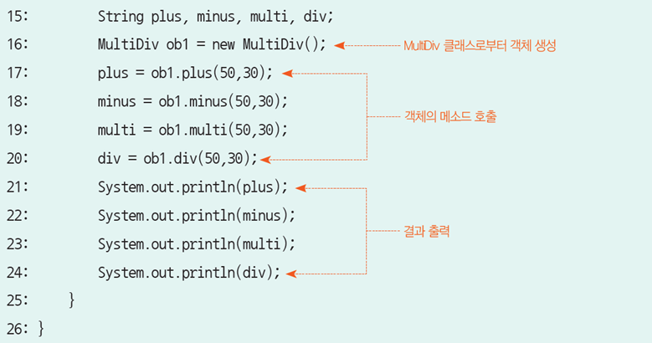
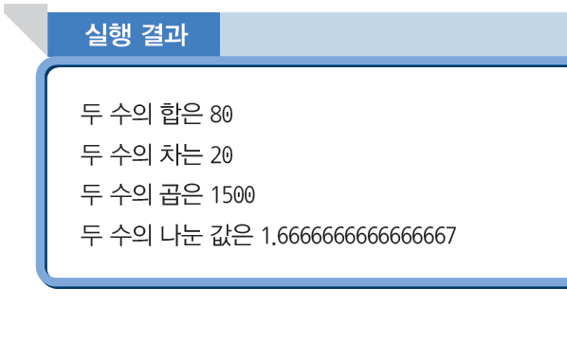
클래스와 상속(extends) (4/7)

Slide 21
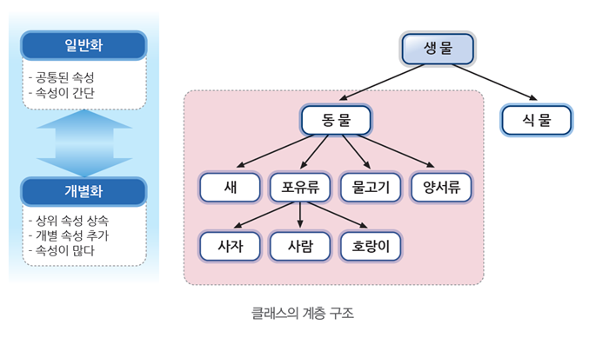
클래스와 상속(extends) (5/7)
클래스의 상속은 확장(extend)의 개념으로 계층 구조를 가질 수 있다
상위 계층으로 갈수록 공통점은 일반화되고 간단해진다. 하위 계층으로 갈수록 클래스는 특수화되고 개별화된다.

Slide 22
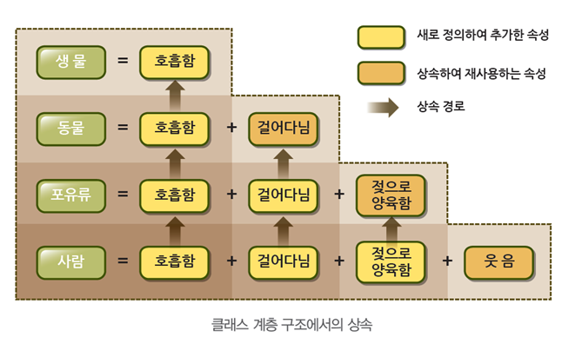
클래스와 상속(extends) (6/7)
클래스 계층 구조에서 상속의 예

Slide 23
클래스와 상속(extends) (7/7)
클래스 상속의 이점
소프트웨어 설계를 간단하게 할 수 있는 장점
코드를 간결하게 할 수 있다
코드의 재 사용성을 높인다

Slide 24
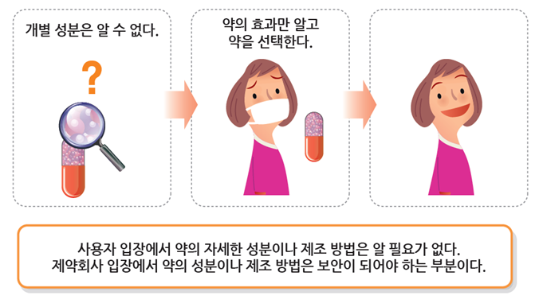
클래스와 캡슐화 (Encapsulation) (1/3)
캡슐화
감기에 걸렸을 때 먹는 캡슐약과 같은 개념
캡슐 약에는 많은 성분이 포함되어 있지만, 단순히 감기를 낫게 해 준다고 생각

Slide 25
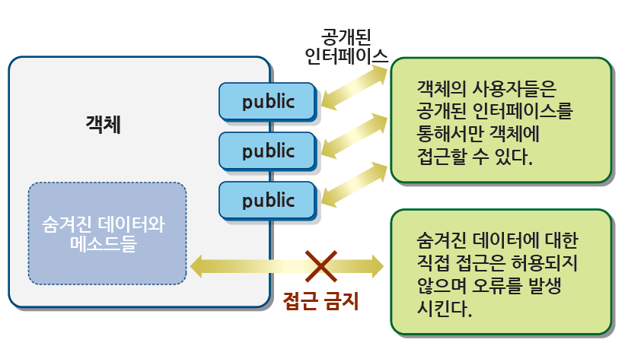
클래스와 캡슐화 (Encapsulation) (2/3)
캡슐화를 통한 ‘정보의 은폐(information hiding)’의 장점
객체에 포함된 정보의 손상과 오용을 막을 수 있다.
객체 내부의 조작 방법이 바뀌어도 사용방법은 바뀌지 않는다.
데이터가 바뀌어도 다른 객체에 영향을 주지 않아 독립성이 유지된다.
처리된 결과만 사용하므로 객체의 이식성이 좋다.
객체를 부품화 할 수 있어 새로운 시스템의 구성에 부품처럼 사용할 수 있다.

Slide 26
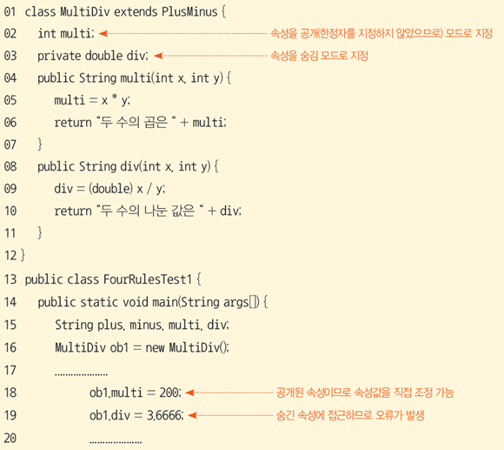
클래스와 캡슐화 (Encapsulation) (3/3)

Slide 27
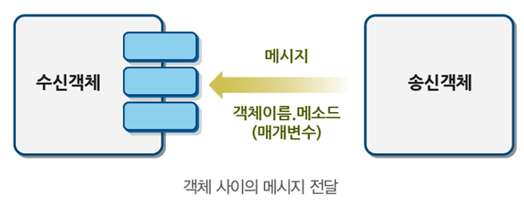
객체와 메세지 (message) (1/2)
메시지
객체에 일을 시키는 행위
객체 사이의 메시지 전달

Slide 28
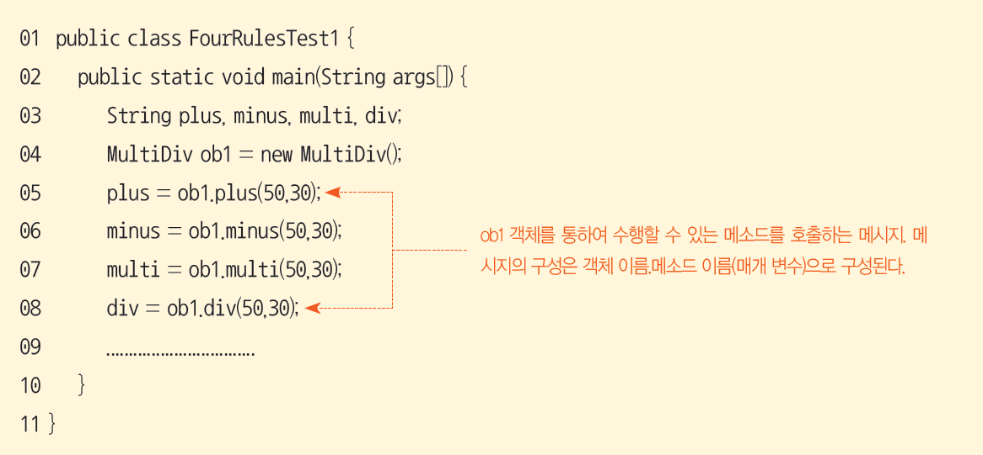
객체와 메세지 (message) (2/2)

Slide 29
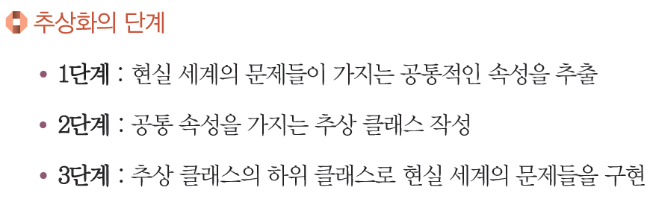
클래스와 추상화 (Abstraction) (1/3)
실 세계의 문제를 객체로 전환할 때 중요한 개념
추상화는 복잡한 문제들 중에 공통적인 부분을 추출하여 추상 클래스로 제공하고, 상속을 이용하여 나머지 클래스들을 하위 클래스로 제공하는 기법

Slide 30
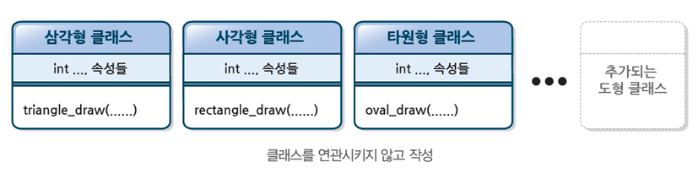
클래스와 추상화 (Abstraction) (2/3)
추상화를 하지 않을 경우에 도형을 그리는 문제

Slide 31
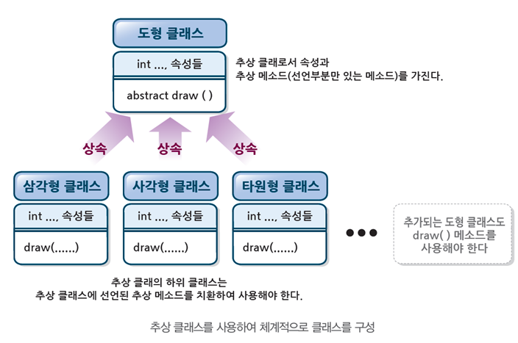
클래스와 추상화 (Abstraction) (3/3)
추상화를 적용하여 도형을 그리는 문제

Slide 32
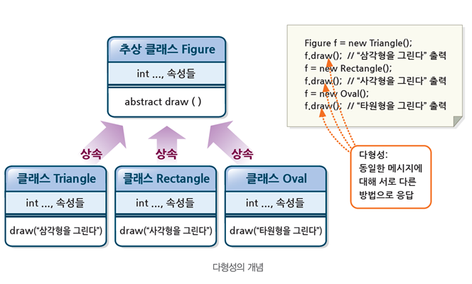
클래스와 다형성 (Polymorphism)
다형성(Polymorphism)
객체지향의 중요한 개념 중에 하나로서 다양한(poly) 변신(morphism)을 의미
서로 다른 객체가 동일한 메시지에 대하여 서로 다른 방법으로 응답할 수 있는 기능

Slide 33
정리 (1/7)
객체 지향의 개요
객체 지향은 실 세계의 요소들을 “속성+기능”으로 표현한 것입니다.
자바는 객체 지향의 역사적 측면에서 볼 때 대표적으로 성공한 언어입니다.
절차 지향은 기능 중심과 자료와 절차의 분리에서 오는 문제점을 가진 언어입니다.
소프트웨어 개발 분야에서 약 60% 가까이 객체 지향 언어가 사용되고 있습니다.
객체 지향은 우리들의 실 세계를 그대로 반영할 수 있는 프로그래밍 방법입니다.

Slide 34
정리 (2/7)
클래스와 객체
클래스는 객체를 생성하는 형판(template) 역할을 합니다.
하나의 클래스로부터 다수 개의 객체가 생성됩니다.
클래스는 “속성+기능”으로 구성됩니다.
클래스로부터 객체를 생성하는 과정을 실체화(instantiation)라고 하며, 객체를 인스턴스라 부르기도 합니다.
객체 지향은 절차 지향과는 달리 프로그램의 기본 단위가 객체(속성+기능)입니다.

Slide 35
정리 (3/7)
상속 (Extends)
상속을 이용하여 비슷한 기능을 가진 클래스들을 계층 구조 형태로 구성할 수 있습니다.
상속은 상위 클래스의 모든 속성과 기능을 상속받고, 추가로 더 가지는 확장(extend)의 개념입니다.
자바에서는 하나의 클래스만을 상위 클래스로 가질 수 있습니다. 즉 다중 상속을 허용하지 않습니다.
클래스의 상속을 나타내는 계층 구조에서 상위로 올라갈수록 일반화된 공통 속성을 가지며 하위로 내려갈수록 개별 클래스가 가지는 개별화가 이루어집니다.

Slide 36
정리 (4/7)
캡슐화 (Encapsulation)
캡슐화는 꼭 필요한 내용만 보여 주고, 불필요한 내용을 감춘다는 개념입니다.
클래스를 작성할 때는 꼭 필요한 내용만 공개해야 합니다.
클래스를 작성할 때 캡슐화 개념을 적용하지 않으면, 클래스가 잘못 사용될 수 있습니다.
캡슐화의 개념을 적용하여 정보 은폐(Information hiding)를 달성할 수 있습니다.

Slide 37
정리 (5/7)
메시지 (Message)
생성된 객체들 사이의 상호 관계를 정의한 것이 메시지입니다.
객체들은 메시지를 통하여 상대 객체에게 일을 시킵니다.
메시지는 객체 이름, 메소드 이름, 메소드 수행에 필요한 인자들(arguments)을 포함합니다.
상속 관계의 클래스 구조에서 메소드가 호출되면 자신의 클래스에서 메소드를 탐색하고, 없을 경우 상위 클래스의 메소드를 탐색합니다. 이러한 과정을 반복적으로 거쳐도 메소드가 발견되지 않는 경우는 오류가 발생됩니다.

Slide 38
정리 (6/7)
추상화 (Abstraction)
실세계의 문제를 객체로 변환할 때 적용할 수 있는 개념입니다.
여러 개의 문제에서 공통적인 속성을 추출하여 상위 클래스에 작성하고, 나머지 클래스를 하위 클래스로 구성하는 것이 추상화의 핵심입니다.
추상화와 상속은 다형성을 제공하는 기반입니다.

Slide 39
정리 (7/7)
다형성 (Polymorphism)
다형성은 다양한 변신을 의미하는 개념입니다.
다형성은 서로 다른 객체가 동일한 메시지에 대하여 서로 다른 방법으로 응답할 수 있는 기능으로 정의할 수 있습니다.
다형성을 구현하기 위해서는 상속과 추상 클래스를 이용합니다.

